Slide 1
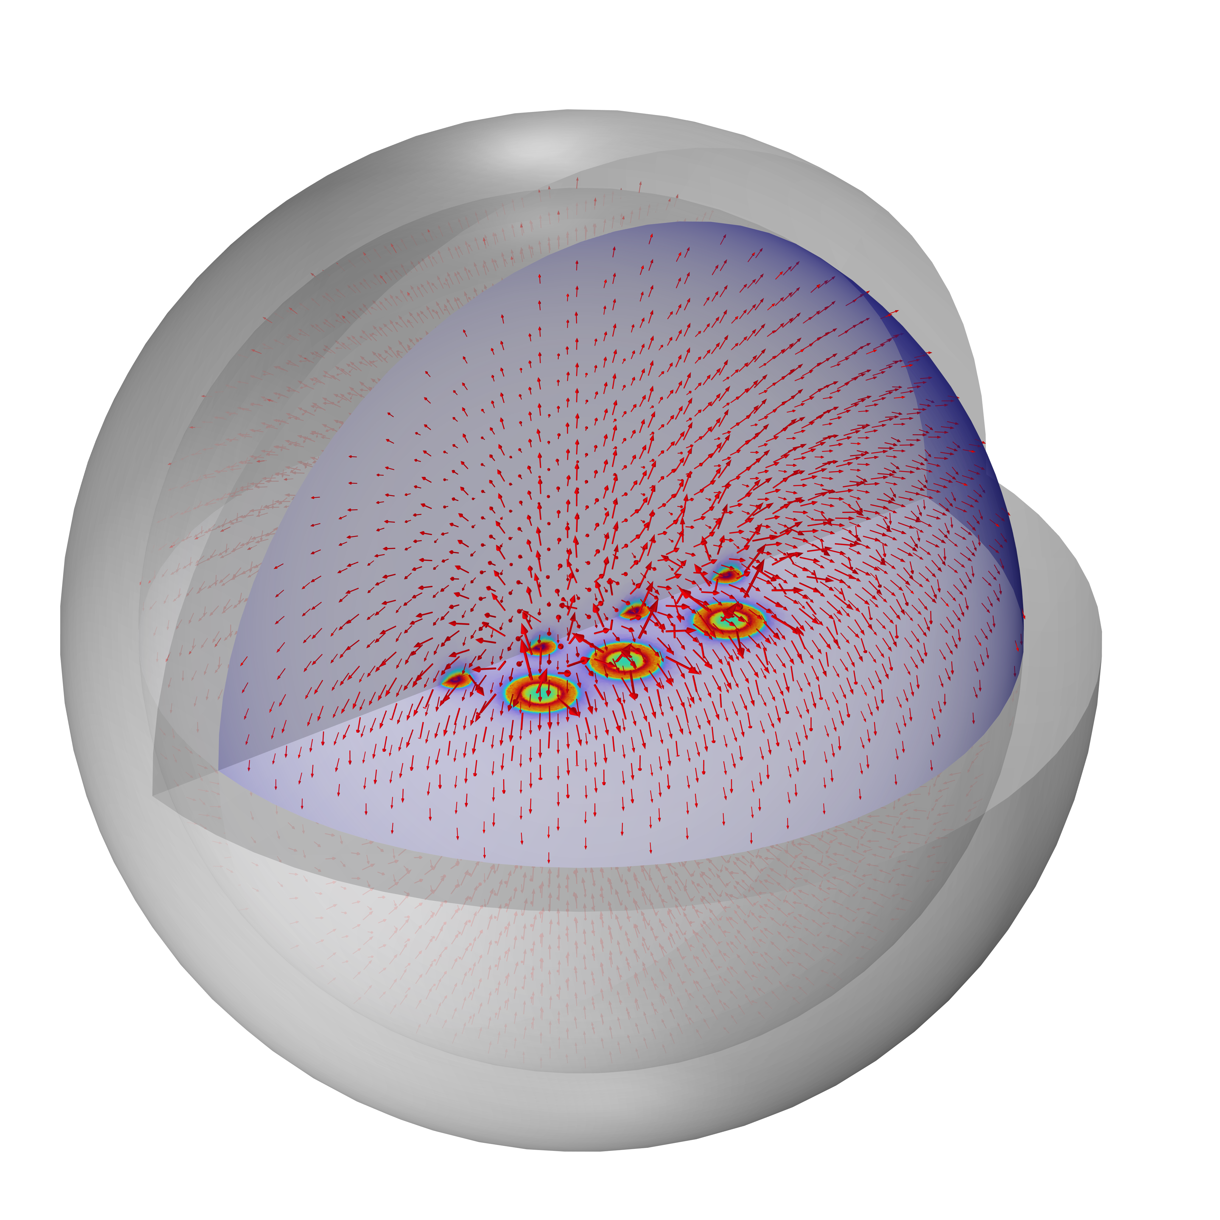
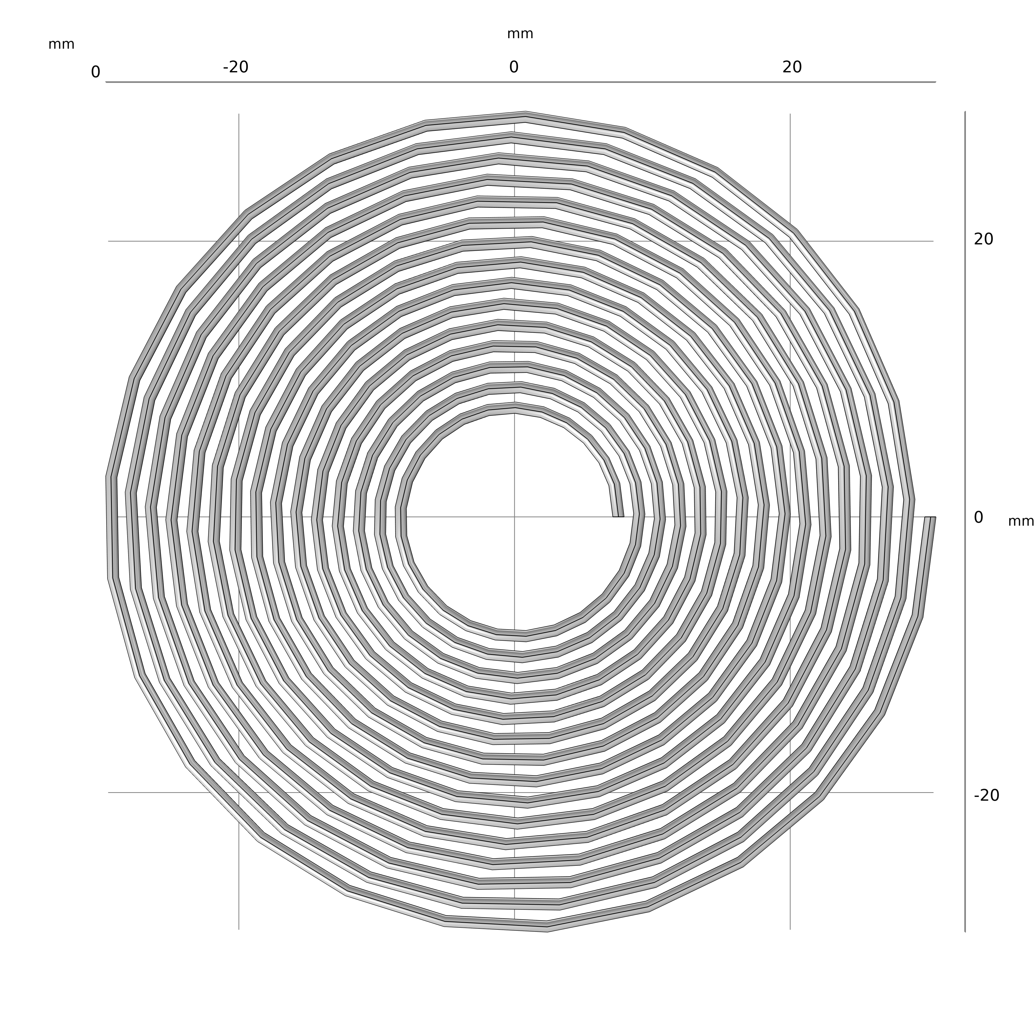
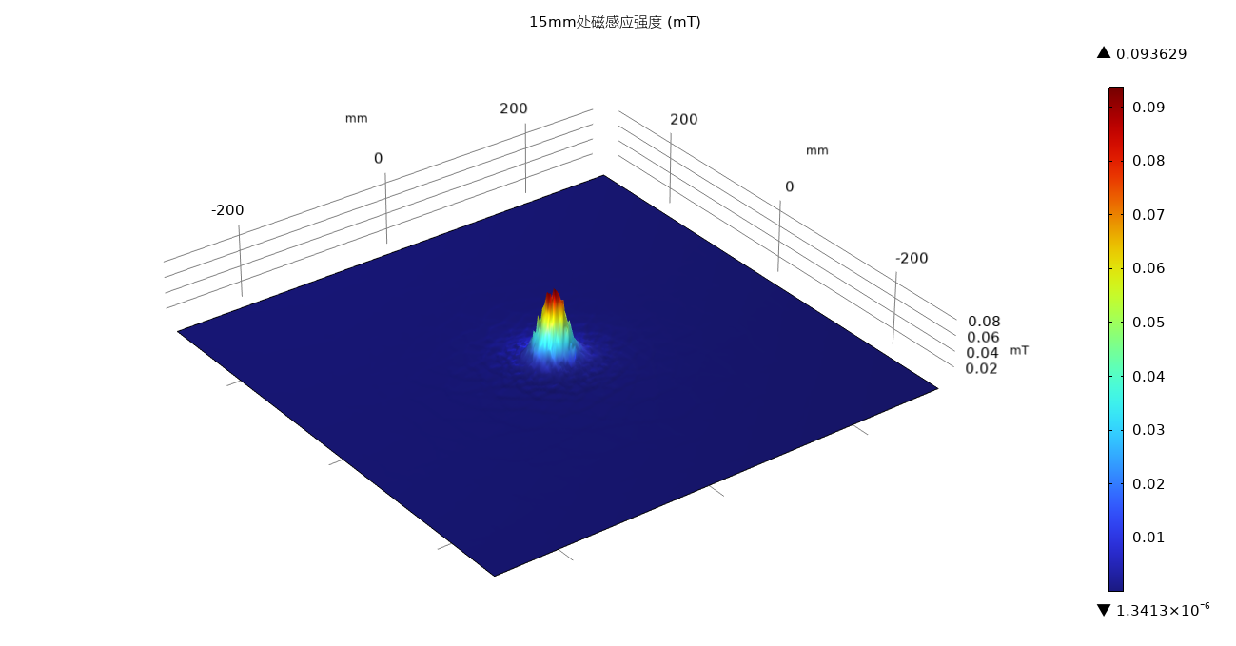
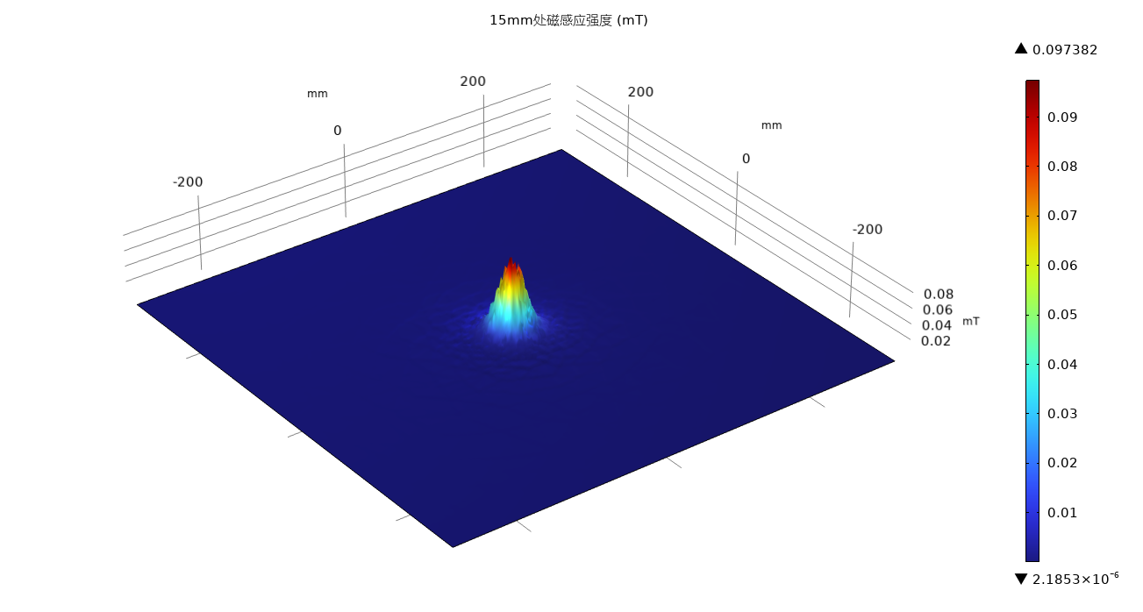
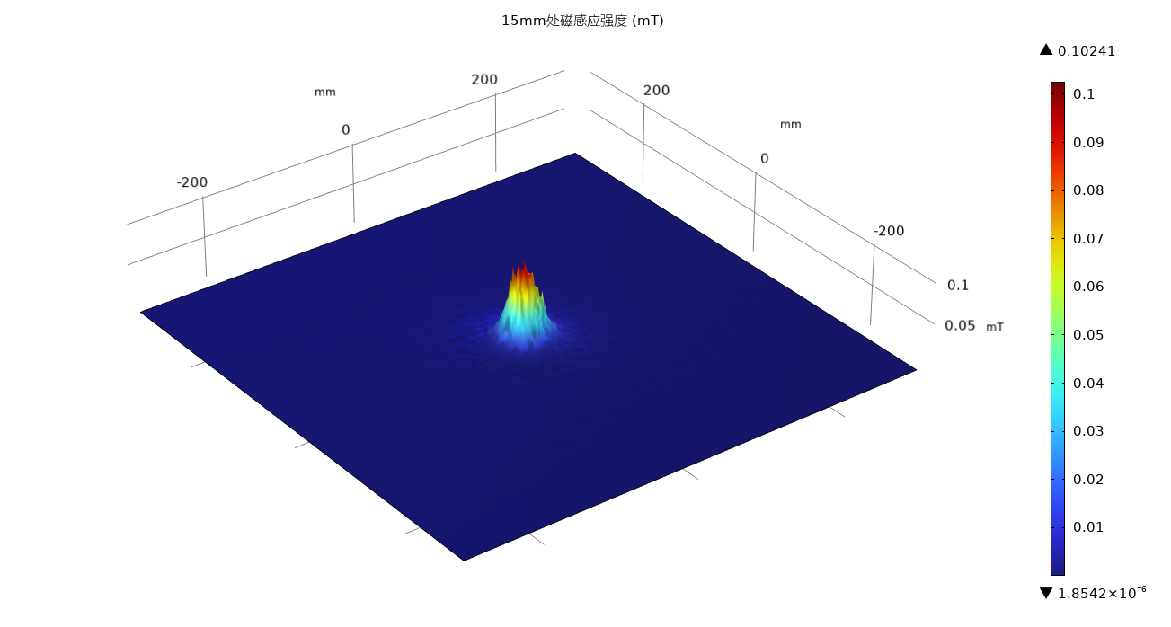

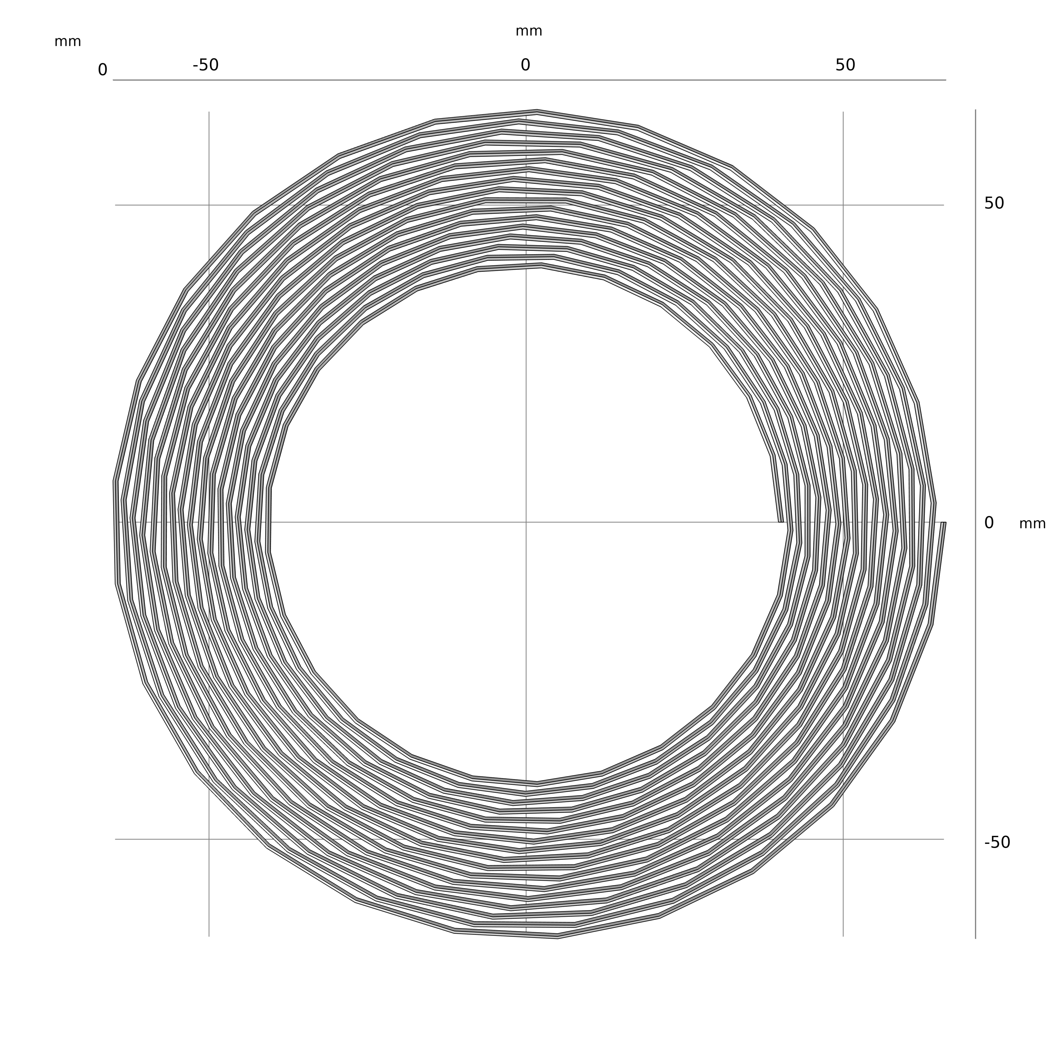
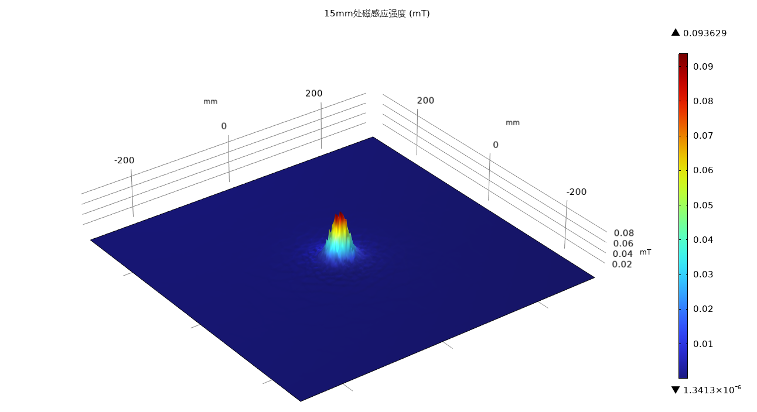
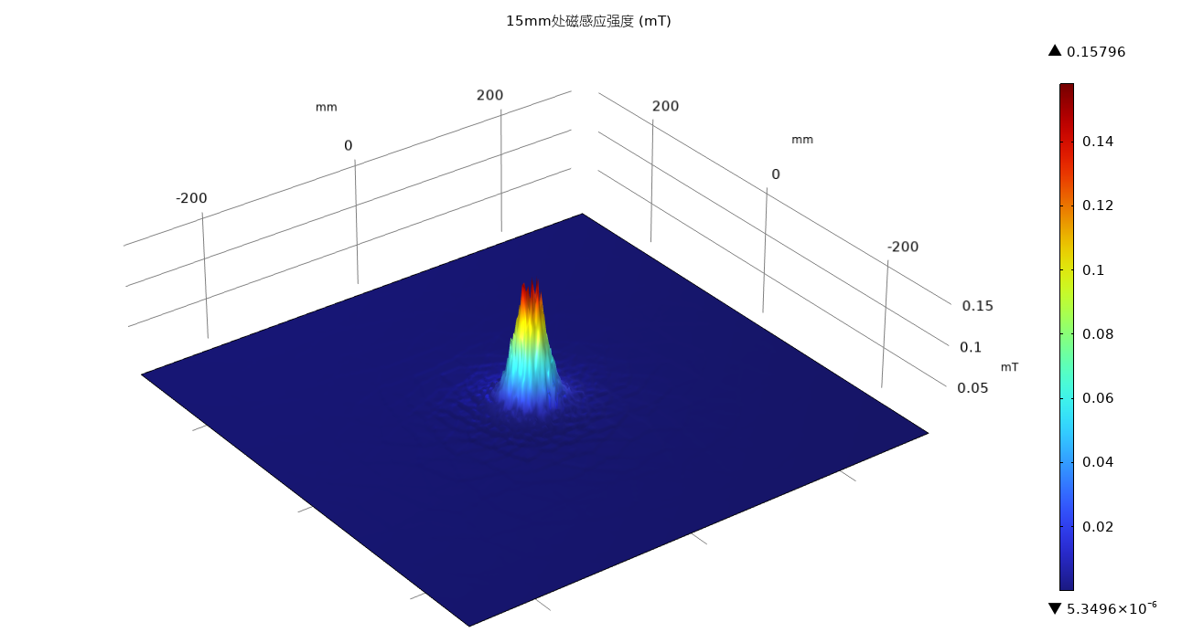
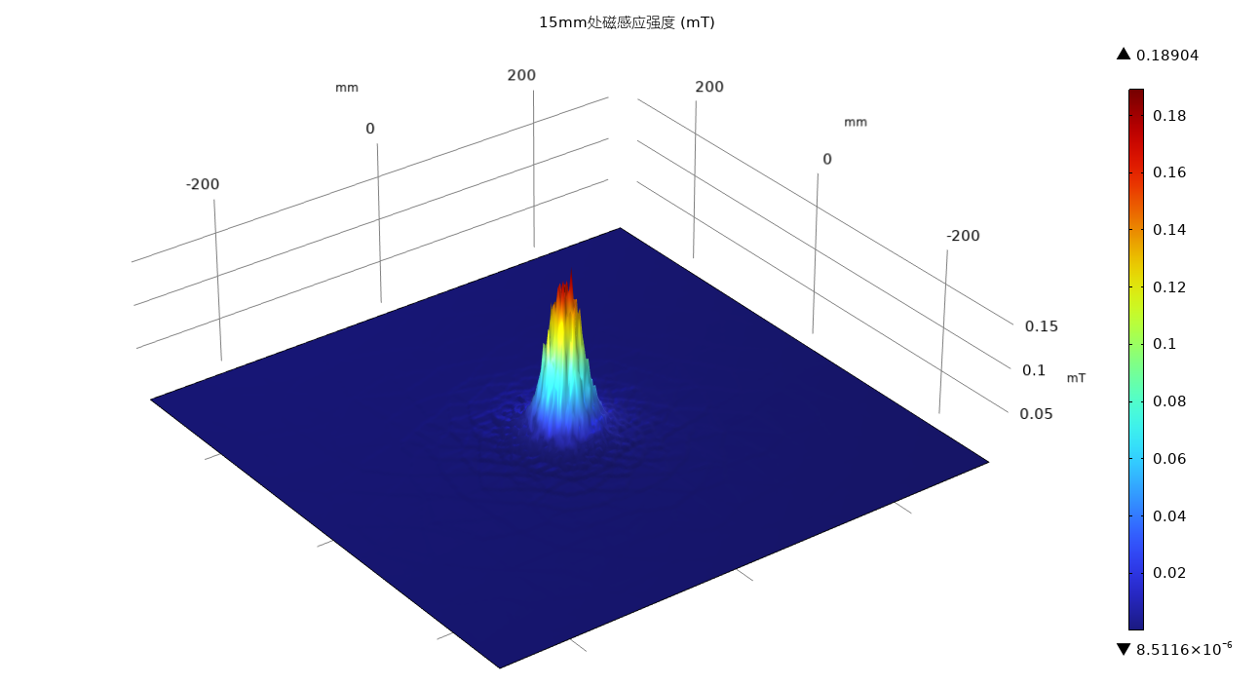
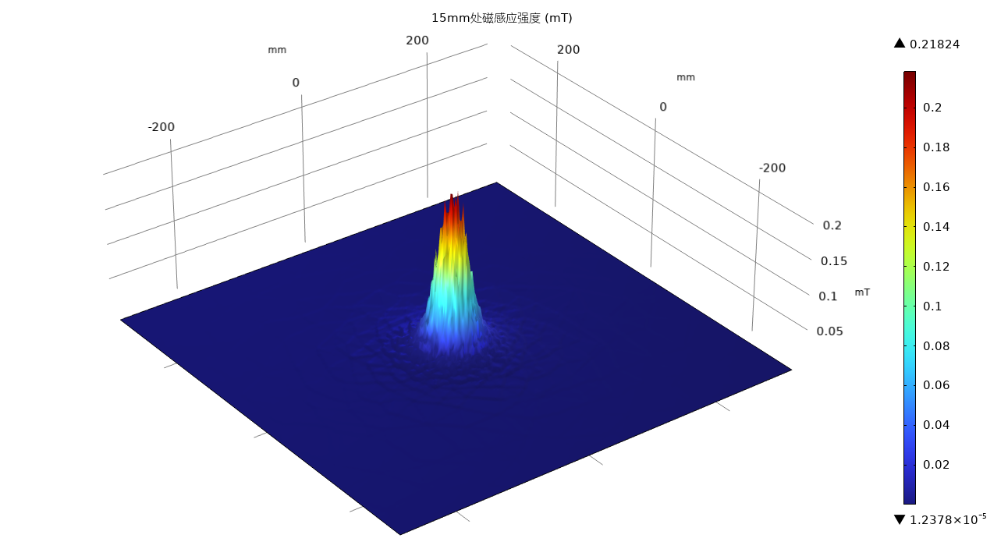
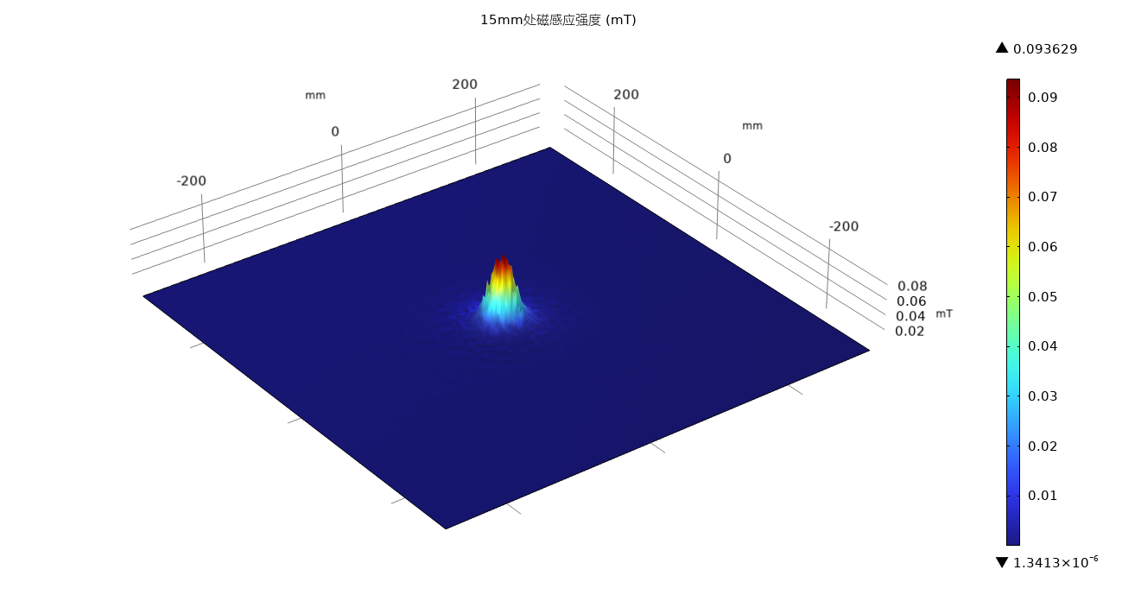
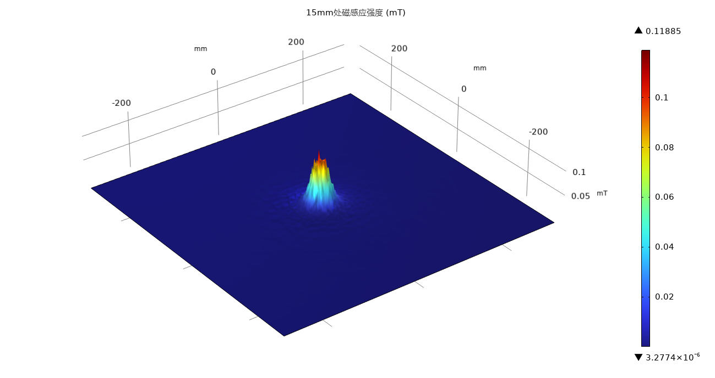
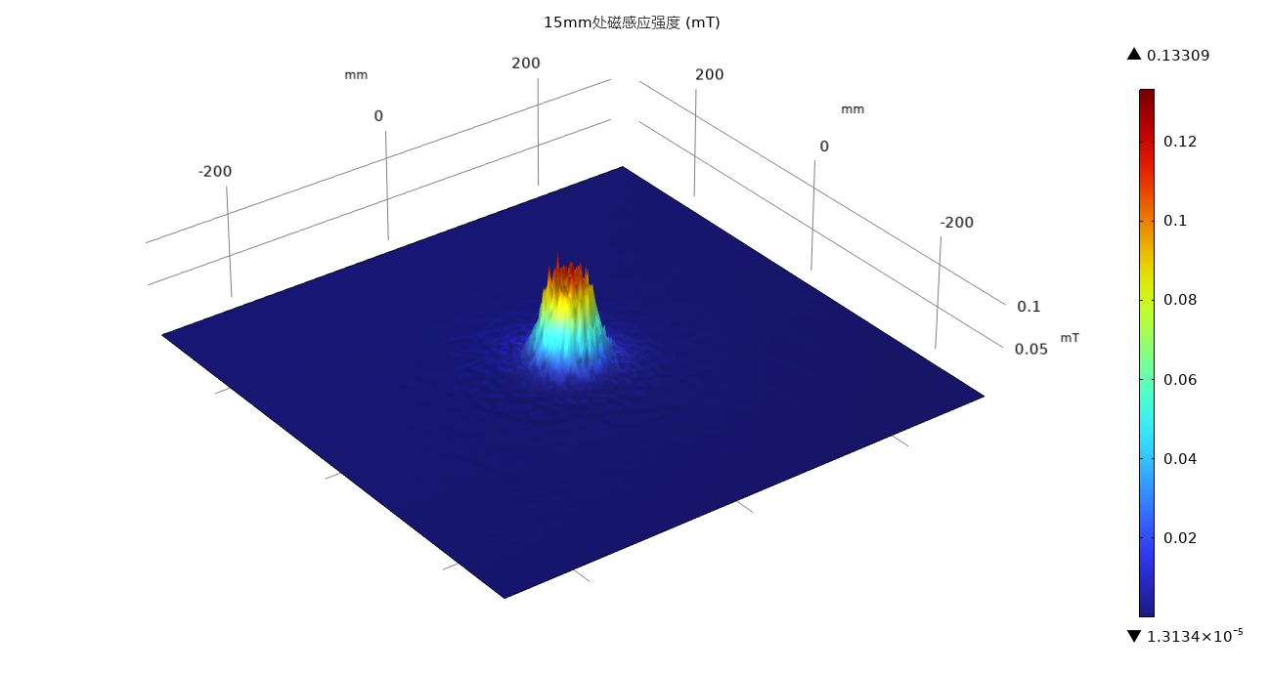
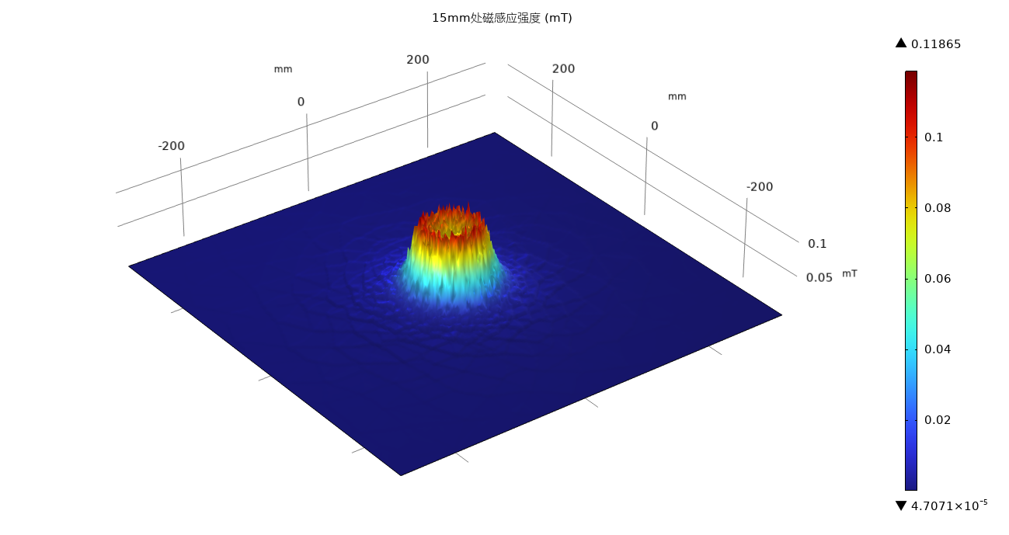
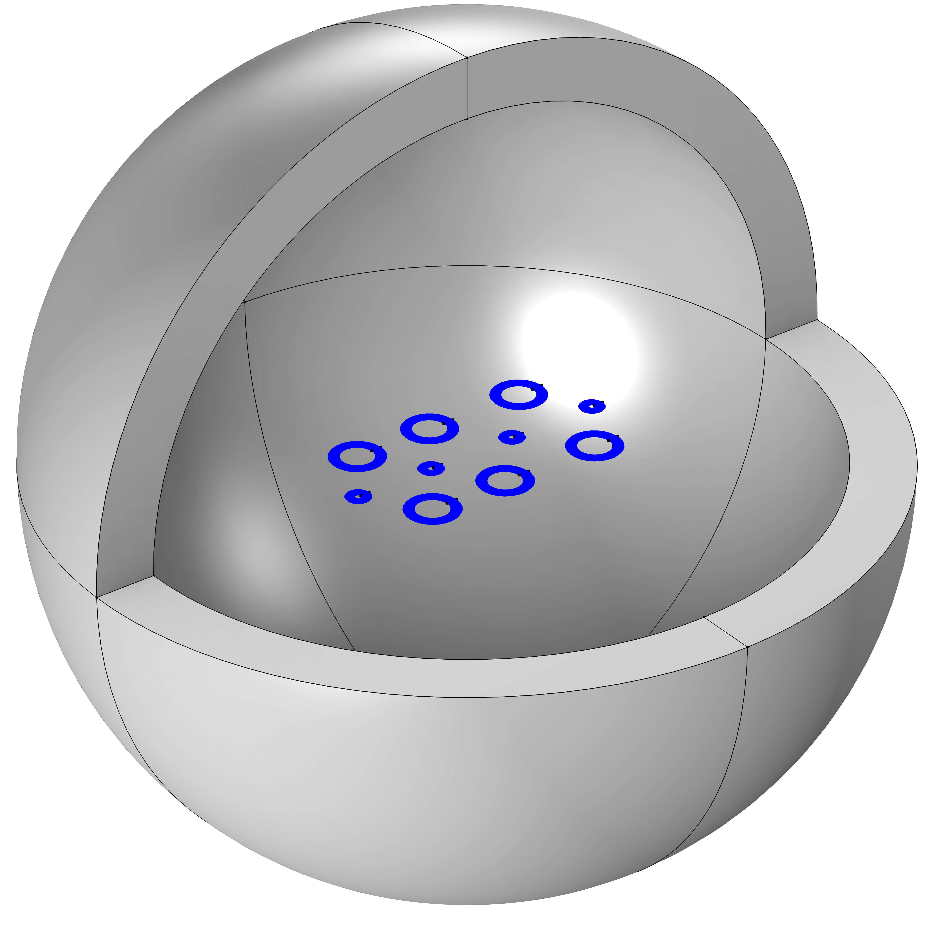
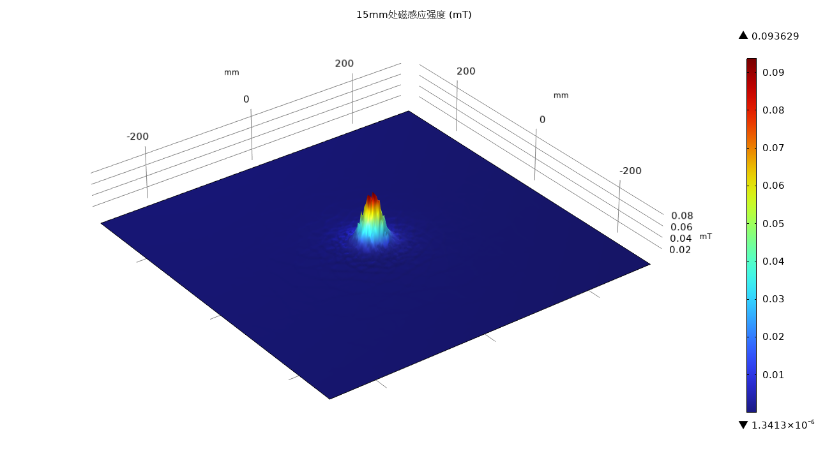

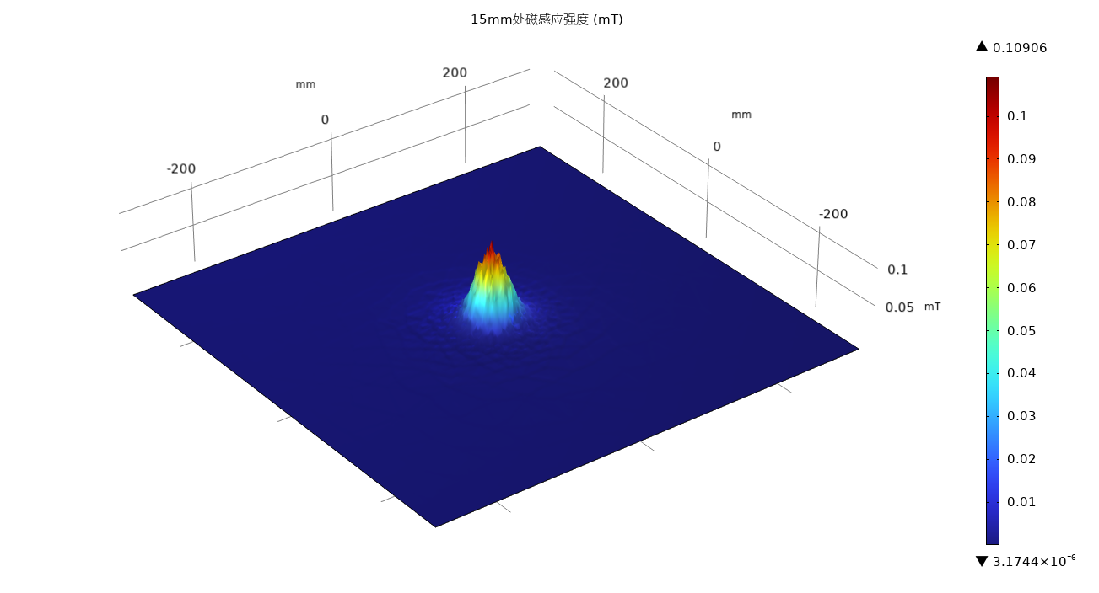
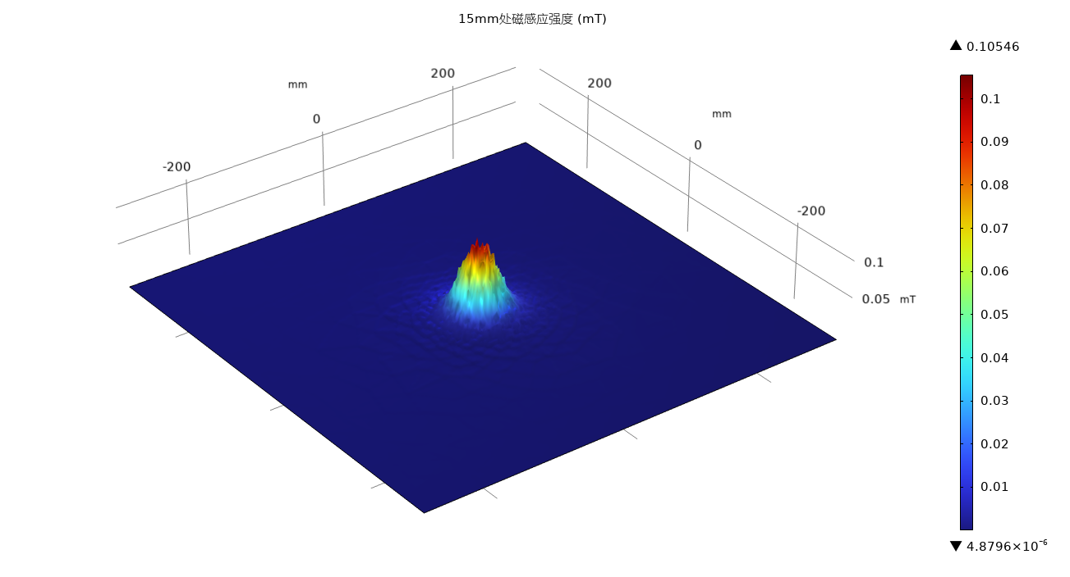
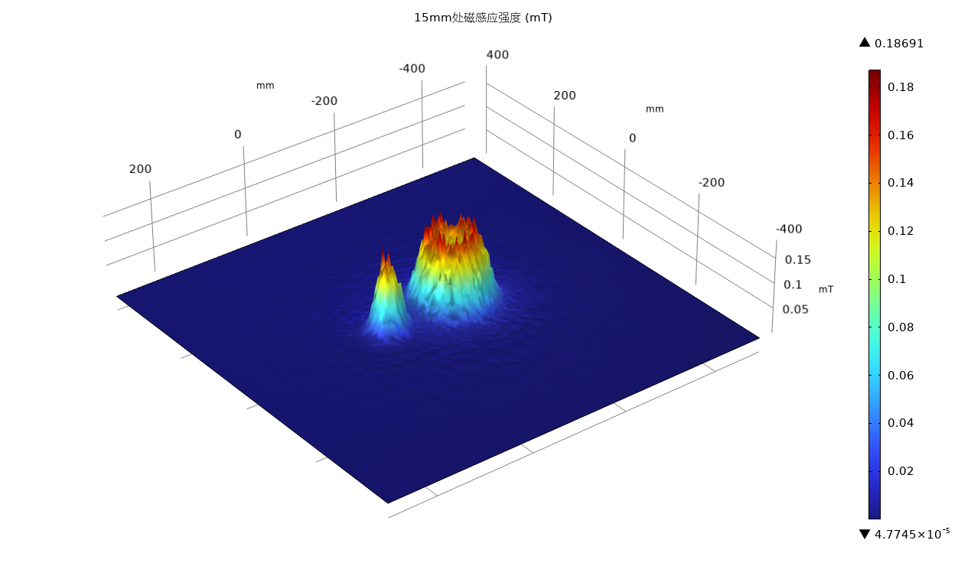
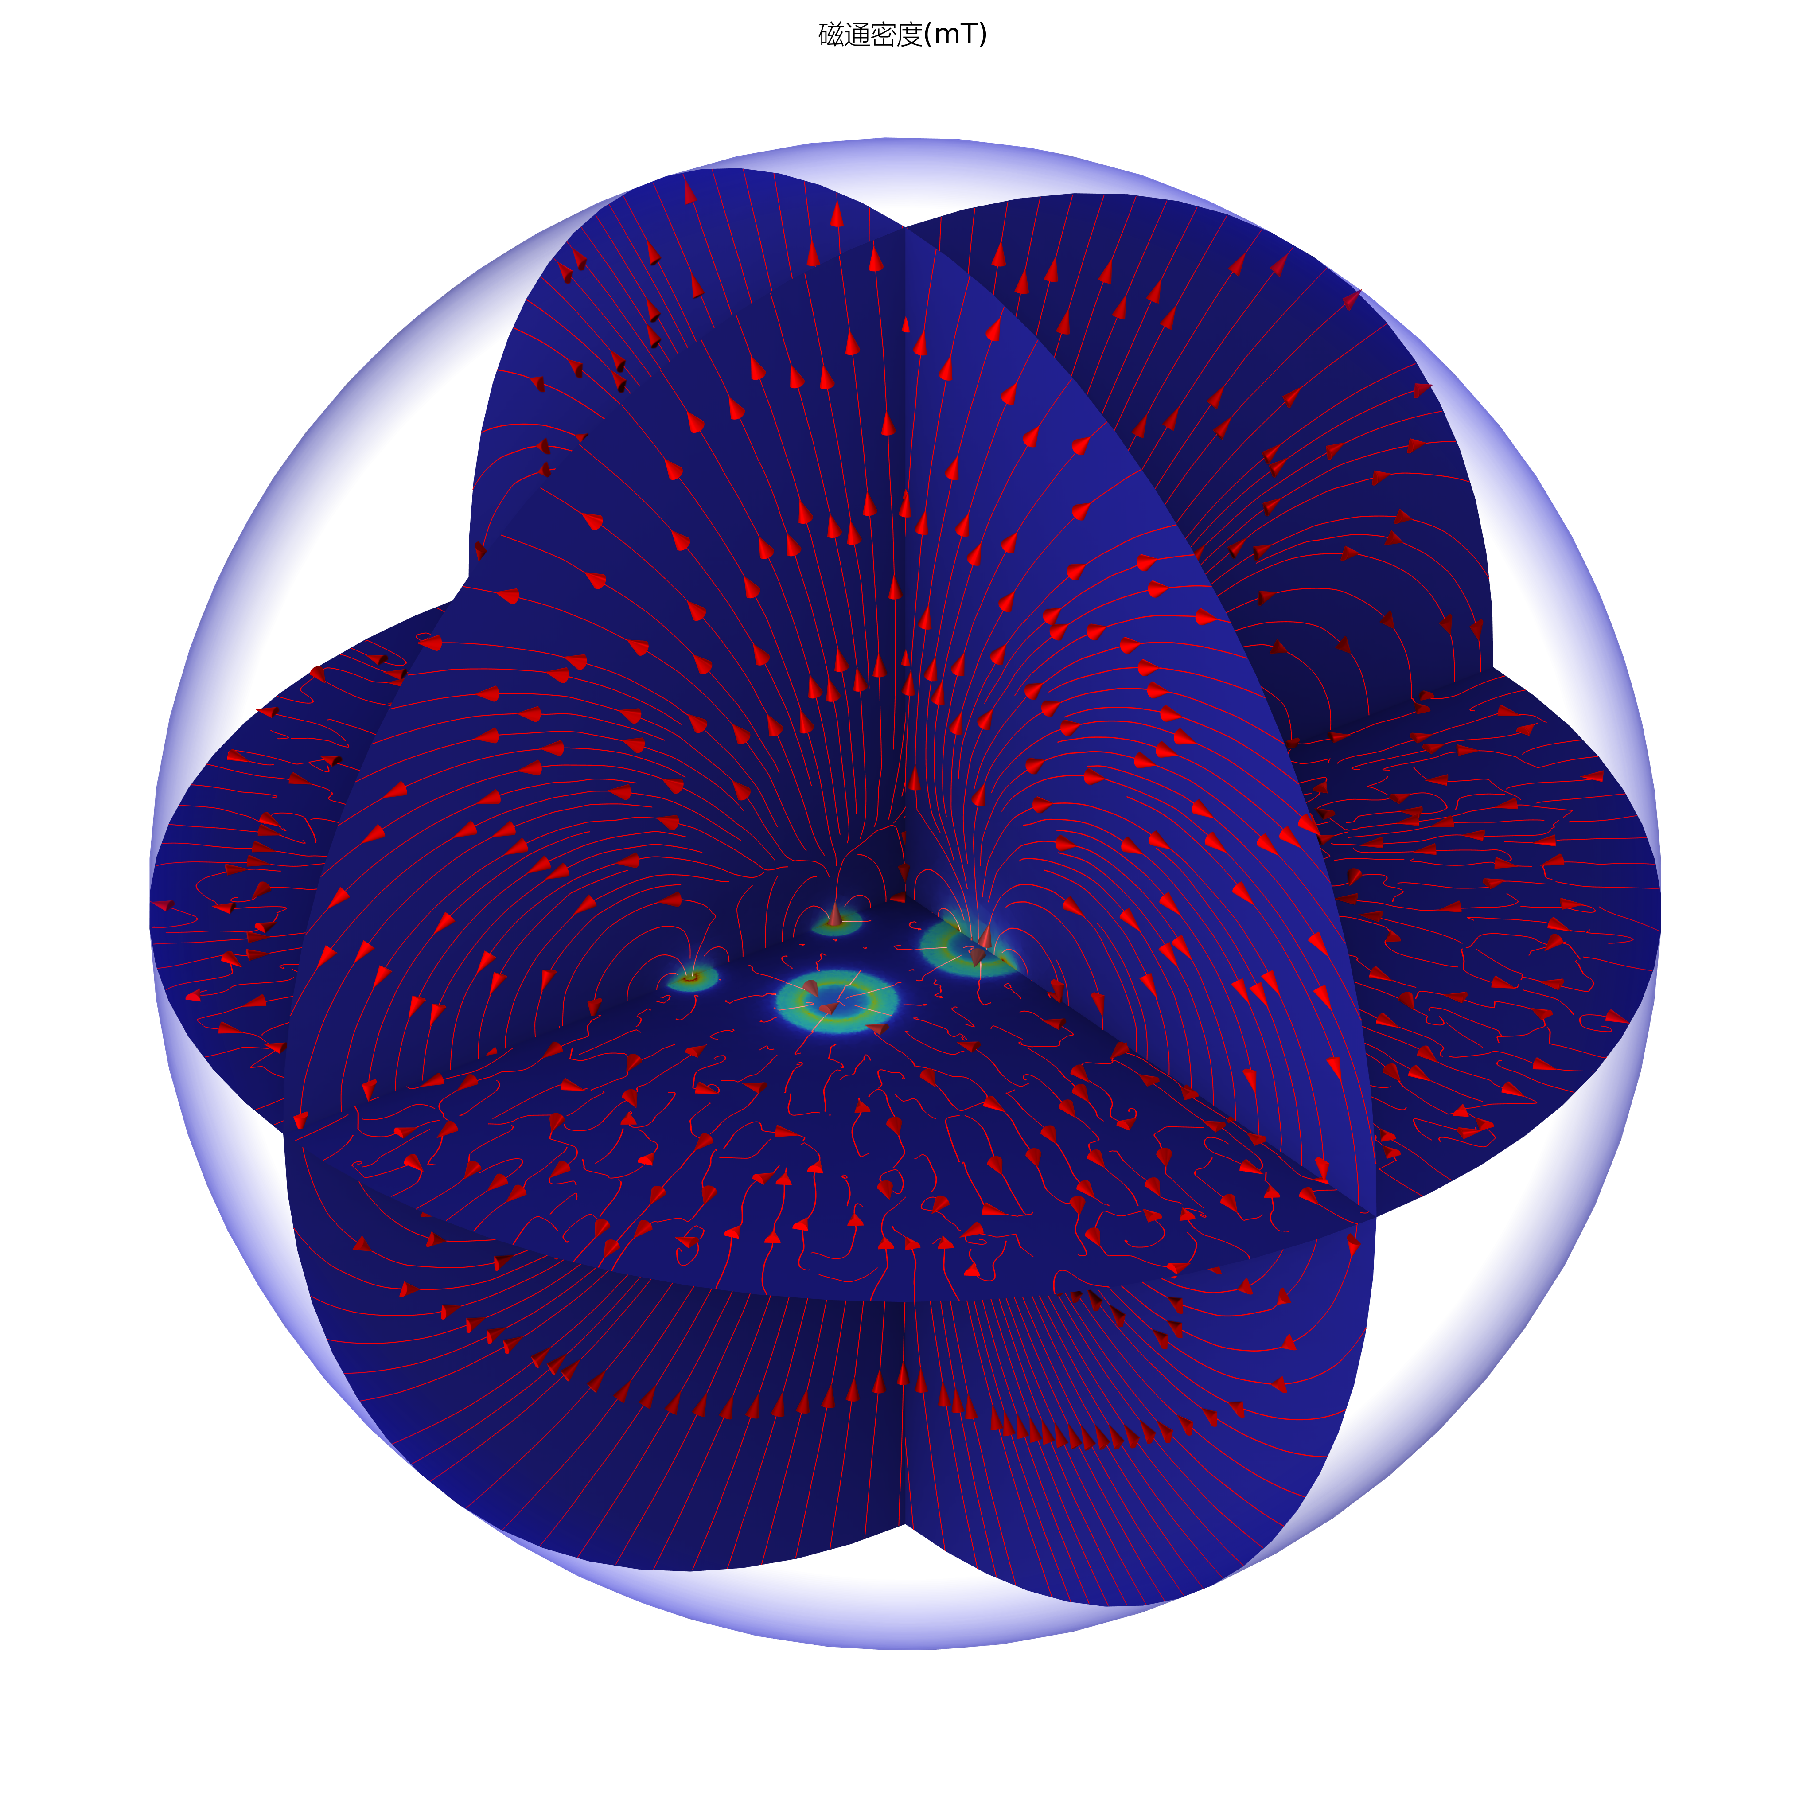
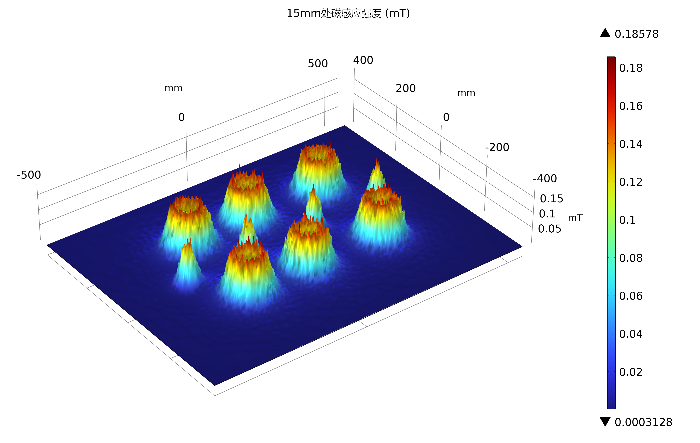
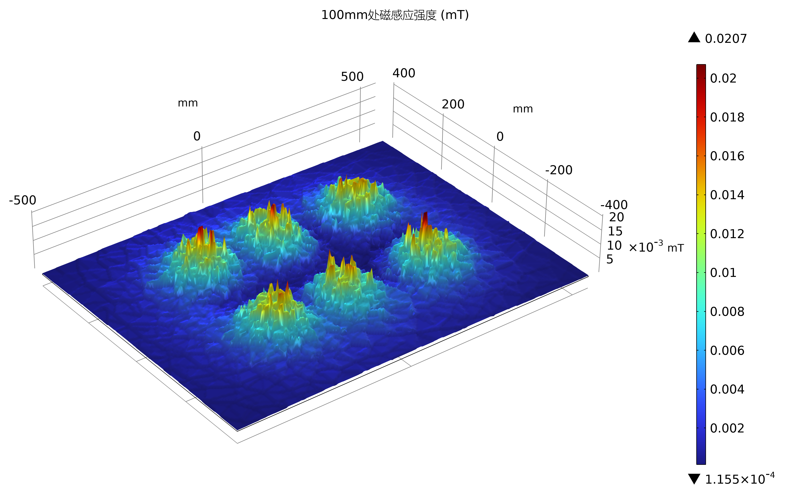
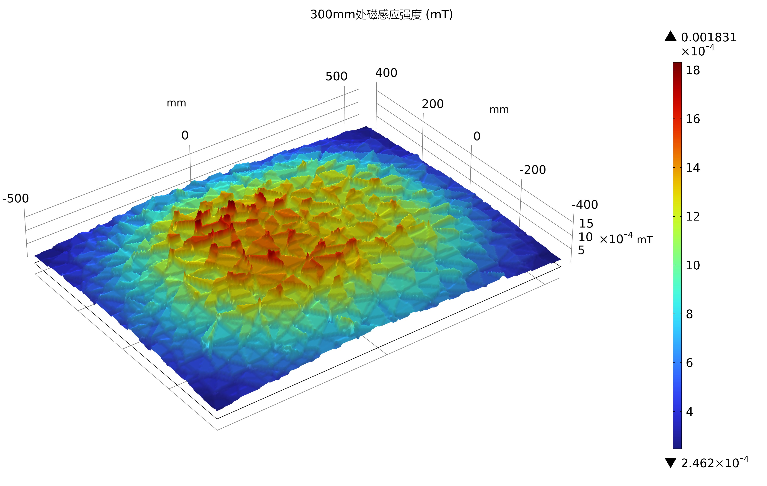
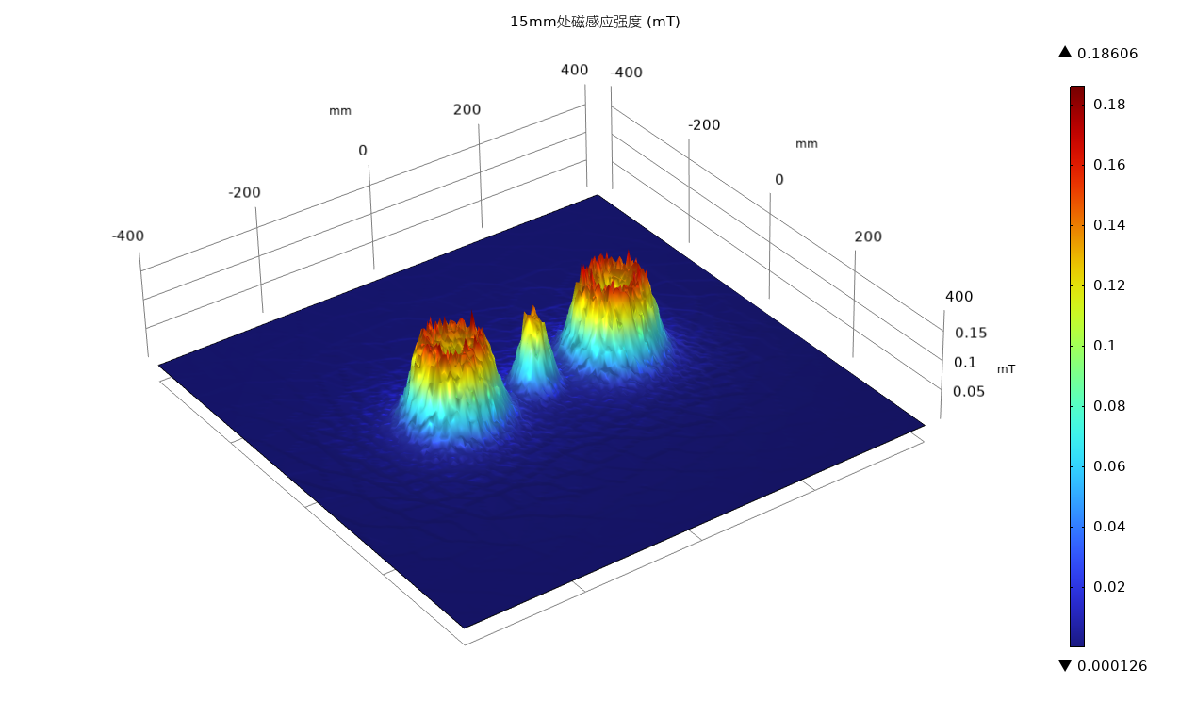
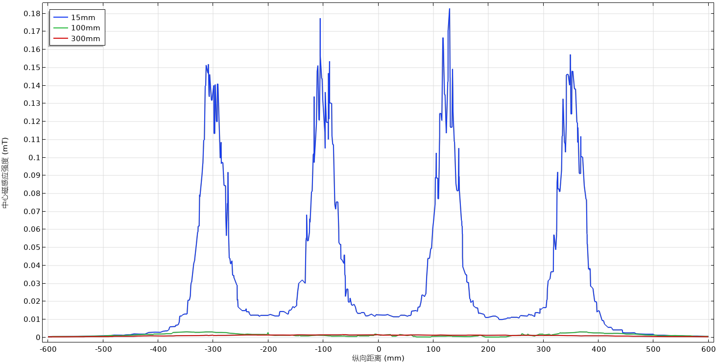
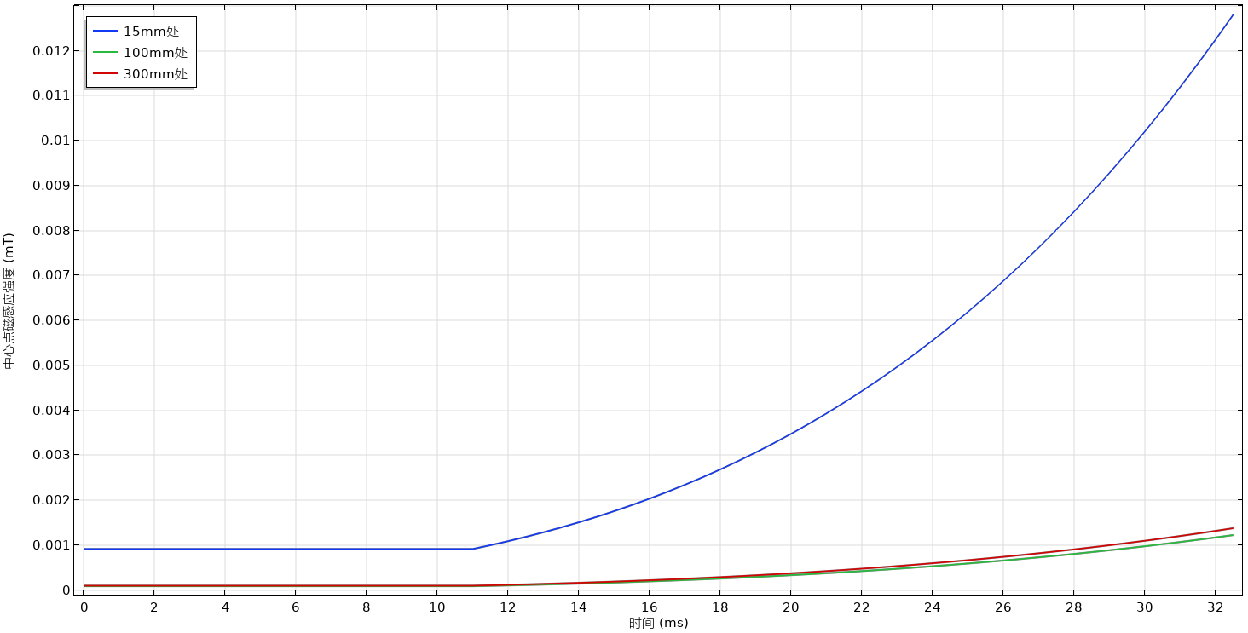
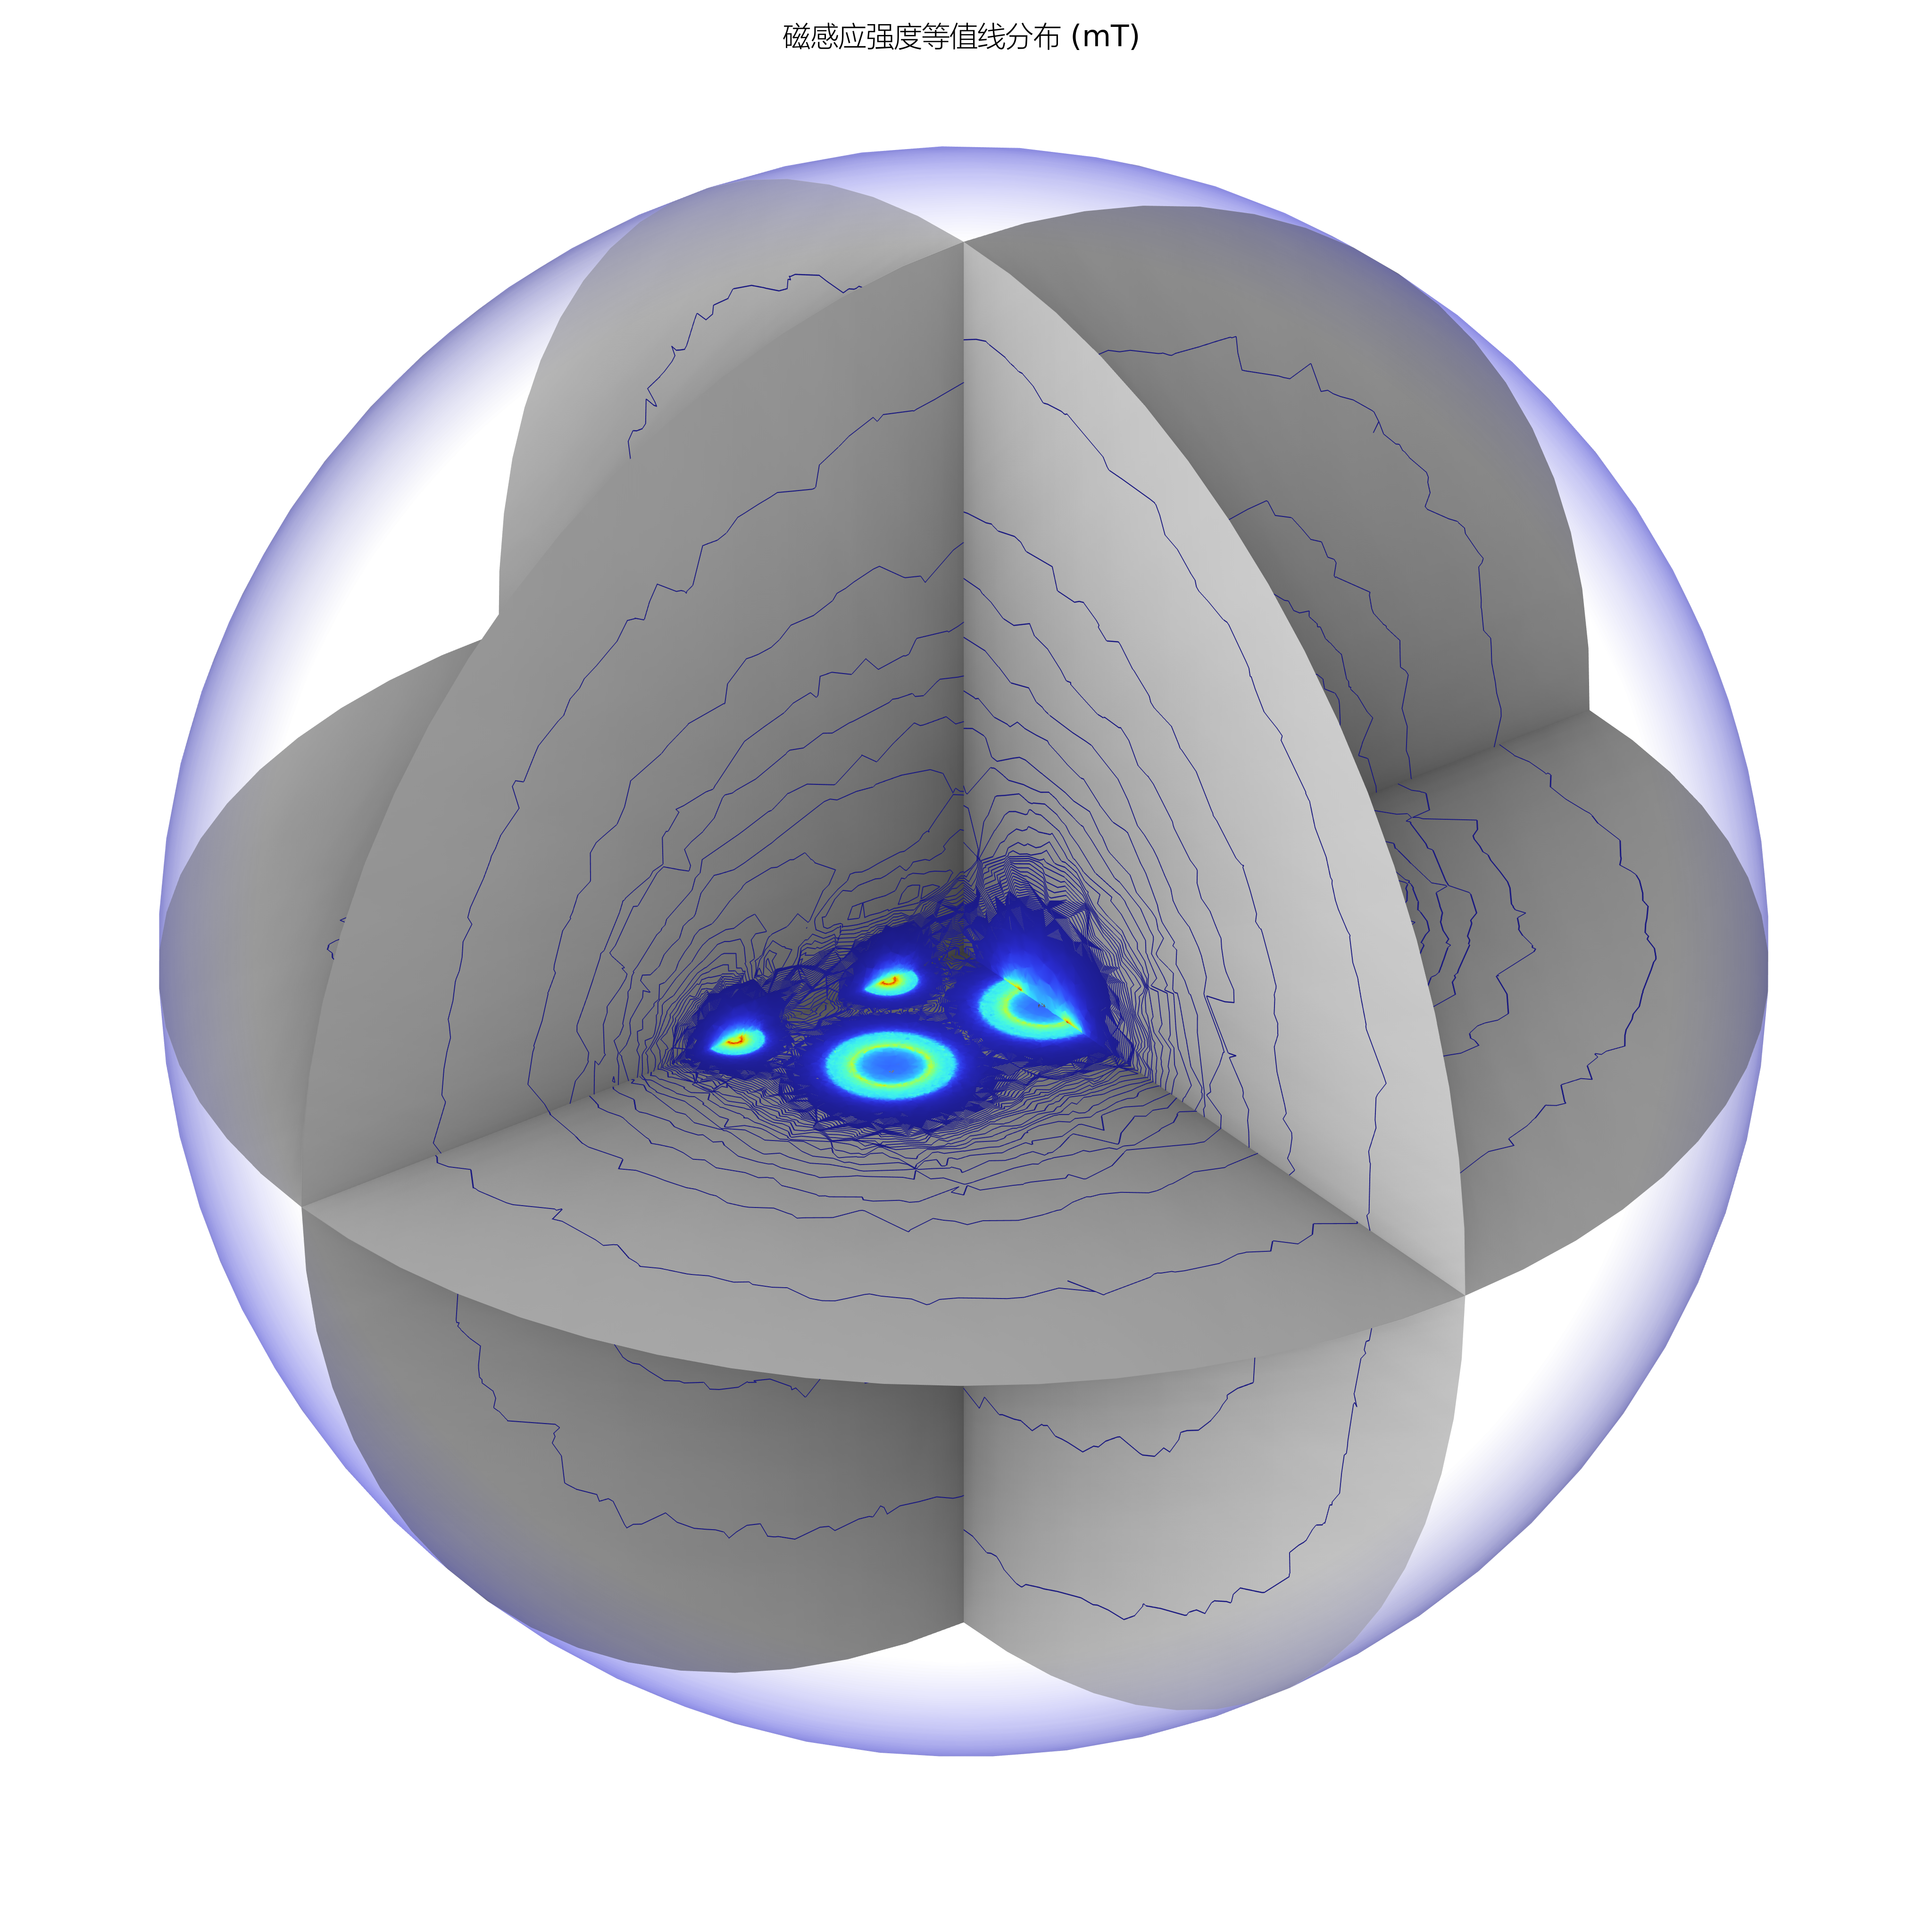
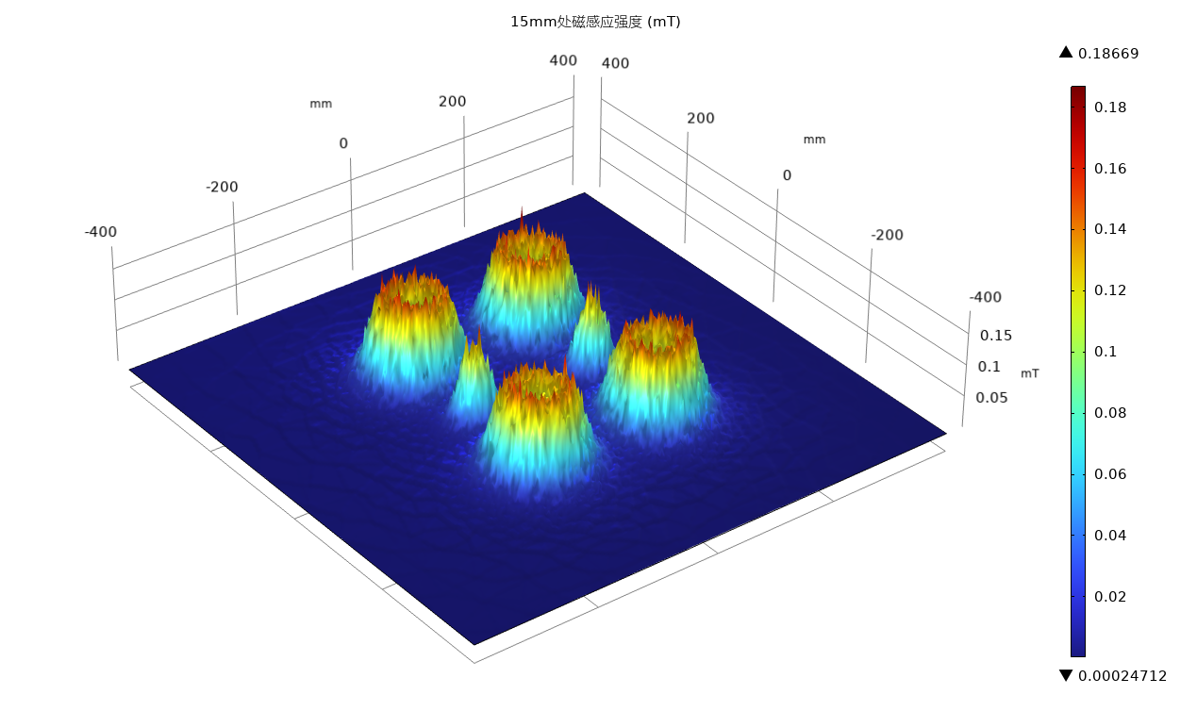
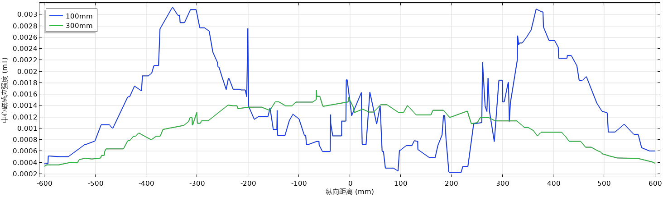
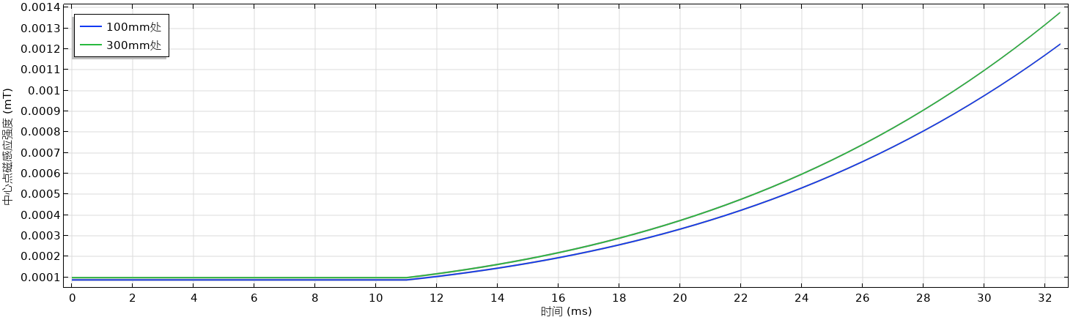

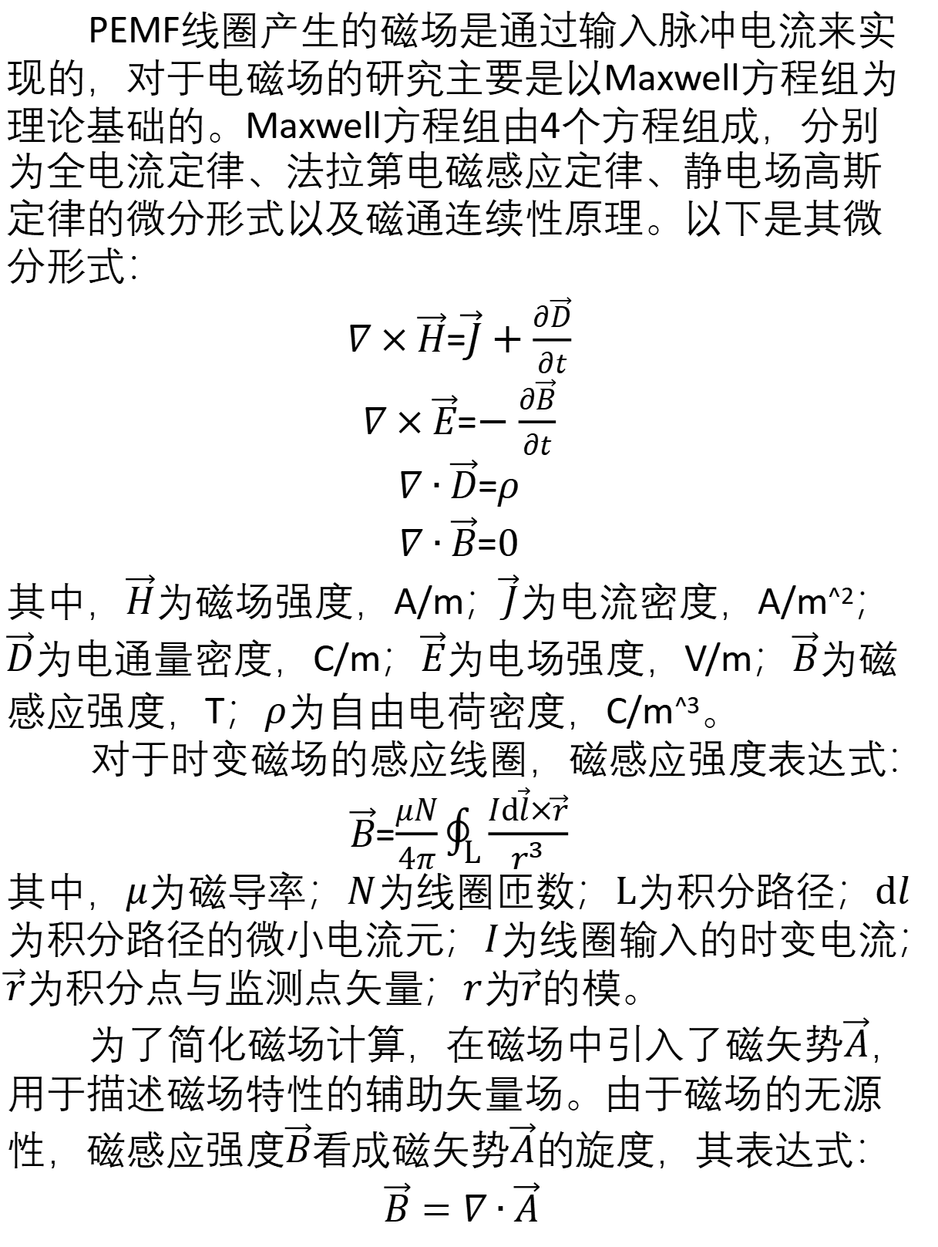
脉冲电磁场在睡眠应用的 COMSOL 仿真案例分享
脉冲电磁场在增强身体血管舒张，促进微循环，改善睡眠被验证是有疗效的。本案例分析感应线圈结构和排布对空间磁场分布的影响。
陈永刚^{1,2}，王智威^{1,2}, 徐凯旋^{1,2}, 裴小强^{3,4}
1. 杭州睿笛生物科技有限公司，杭州，浙江，中国
2. 浙江省脉冲电场技术医学转化实验室，杭州，浙江，中国
3. 宁波方太厨具有限公司，宁波，浙江，中国
4. 健康智慧厨房浙江省工程研究中心，宁波，浙江，中国
摘要
脉冲电磁场（PEMF）作为一种非侵入式物理干预手段，可通过感应线圈产生特定频率的时变磁场改善血液循环，调节身体机能，进而改善睡眠。影响电磁场空间分布的因素众多，包括波形参数（脉冲波形、脉冲幅值、脉冲频率、脉冲组合等）和线圈参数（导线直径、线圈匝数、线圈缠绕内径、节距、多线圈布局等）。本文在 COMSOL Multiphysics® 软件平台上聚焦于线圈参数的优化设计及其对空间磁感应强度分布的影响。首先，构建单线圈模型，系统分析线圈绕制参数及尺寸对空间磁场分布的影响规律；其次，建立多线圈模型，研究不同布局策略对磁场均匀性的提升效果；最后，构建符合人体背部结构特征的三维多线圈模型，深入探究空间电磁场的分布特性。结果表明，优化线圈绕制及布局可显著提高目标区域内磁感应强度的均匀性以及聚焦局部穴位的刺激。本研究为开发高效、均匀的PEMF睡眠装置提供了理论依据和技术支撑。
图 2. 单线圈导线直径变化对磁场的影响（从左到右导线直径依次是0.8mm、1mm、1.2mm、1.4mm）
图 3. 单线圈匝数变化对磁场的影响（从左到右匝数依次是10、15、17、20）
图4. 单线圈缠绕内径变化对磁场的影响（从左到右缠绕内径依次是7.5mm、10mm、20mm、40mm）
图5. 单线圈节距变化对磁场的影响（从左到右节距依次是1mm、1.5mm、2mm、2.5mm）
方法
PEMF线圈产生的磁场是通过输入脉冲电流来实现的，对于电磁场的研究主要是以Maxwell方程组为理论基础的。Maxwell方程组由4个方程组成，分别为全电流定律、法拉第电磁感应定律、静电场高斯定律的微分形式以及磁通连续性原理。以下是其微分形式：
$∇×\vec{H}$=$\vec{J}+\frac{∂\vec{D}}{∂t}$
$∇×\vec{E}$=$−\frac{∂\vec{B}}{∂t}$
$∇∙\vec{D}$=$ρ$
$∇∙\vec{B}$=$0$
其中，$\vec{H}$为磁场强度，A/m；$\vec{J}$为电流密度，A/m^{^2}；$\vec{D}$为电通量密度，C/m；$\vec{E}$为电场强度，V/m$；\vec{B}$为磁感应强度，T；$ρ$为自由电荷密度，C/m^{^3}。
对于时变磁场的感应线圈，磁感应强度表达式：
$\vec{B}$=$\frac{μN}{4π}\oint_{L}{\frac{Id\vec{l}×\vec{r}}{r^{3}}}$
其中，$μ$为磁导率；$N$为线圈匝数；$L$为积分路径；$dl$为积分路径的微小电流元；$I$为线圈输入的时变电流；$\vec{r}$为积分点与监测点矢量；$r$为$\vec{r}$的模。
为了简化磁场计算，在磁场中引入了磁矢势$\vec{A}$，用于描述磁场特性的辅助矢量场。由于磁场的无源性，磁感应强度$\vec{B}$看成磁矢势$\vec{A}$的旋度，其表达式：
$$\vec{B}=∇∙\vec{A}$$
图 1. 几何模型（从上到下依次是小线圈、大线圈、多线圈模型）
结果
图6. 15mm处多线圈排布磁场
图7. 空间磁场
图8. 空间磁感应强度等值线
图9. 不同高度的磁感应强度（从左到右依次15mm、100mm、300mm）
如图2~5，导线直径、匝数、缠绕内径、节距的增大均可以增大磁场的作用范围；匝数的增加对磁场增大的效果明显；缠绕内径小，线圈中心磁场比较聚焦，增大会使磁场发散。如图6，多线圈组合排布，可以扩大空间磁场均匀性和局部聚焦性。如图7~10，设计了10线圈排布模型，磁场在线圈处最强，随着高度增加，衰减梯度大，并且趋于均匀，而小线圈在远距离作用不明显。如图11，某一点磁场随时间变化的磁感应强度是和输入的激励信号一致，所以特定的输入激励对空间磁场也是极其重要的。
图10. 不同高度中心轴线磁感应强度
图11. 不同高度中心点单个周期内磁感应强度
结论
合理的线圈排布可以产生覆盖全身的磁场。
参考文献
Jaermann T, Suter F, Osterwalder D, et al. Measurement and analysis of electromagnetic fields of pulsed magnetic field therapysystems for private use[J]. Journal of Radiological Protection, 2011, 31(1): 107.
Biermann N, Sommerauer L, Diesch S, et al. The influence of pulsed electromagnetic field therapy (PEMFT) on cutaneous blood flow in healthy volunteers[J]. Clinical Hemorheology and microcirculation, 2021, 76(4): 495-501.
Werdan K, Nuding S, Kühnert D, et al. Treatment of patients with multiple organ dysfunction syndrome (MODS) with an electromagnetic field coupled to biorhythmically defined impulse configuration: the MicrocircMODS study[J]. Clinical Research in Cardiology, 2024, 113(2): 260-275.

